Slide 1
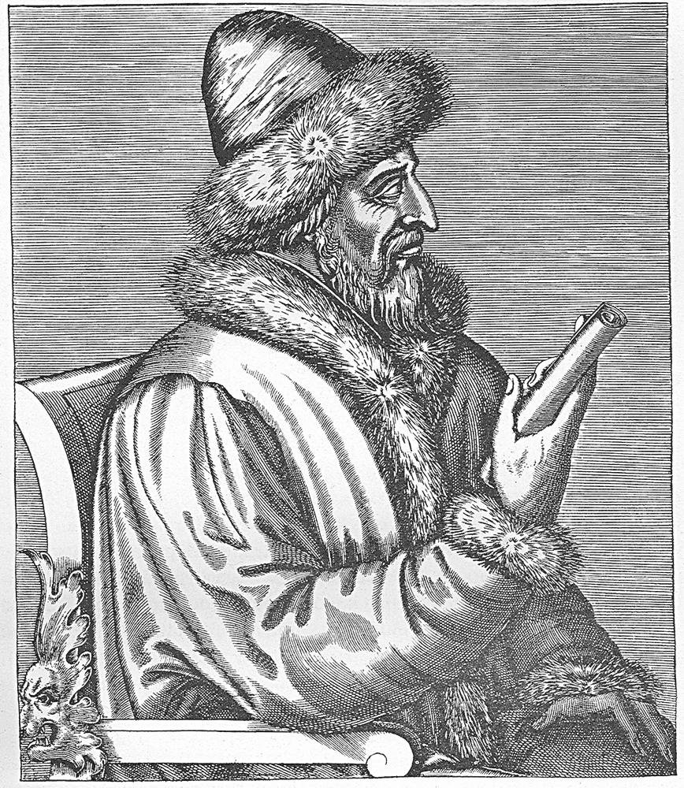
василий III
Подготовили:
Анастасия Ковалева
Полина Вишнягова
Дарья Бойкова

Slide 2
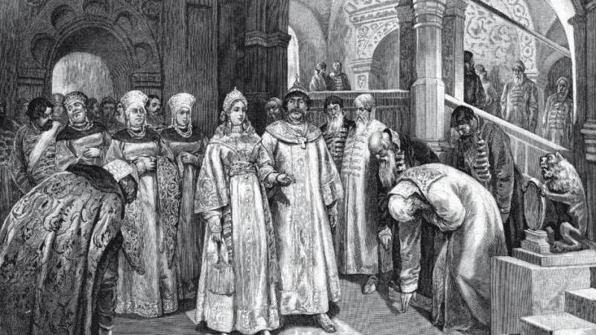
краткая биография
27 октября 1505 г. на княжеский престол вступил Василий III Иванович.
Василий Иванович родился в 1479 г. После смерти в 1490 г. наследника престола — Ивана Молодого, сына Ивана III от первого брака, произошла борьба за престолонаследие, из которой победителем вышел Василий III. Он был назначен сначала великим князем Новгорода и Пскова, а потом и соправителем Ивана III, после смерти которого беспрепятственно вступил на престол.
Великий князь Василий Иванович был дважды женат. Первый брак был бездетным, и в 1526 г. Василий III женился на княжне Елене Васильевне Глинской. В 1530 г. у них родился сын — будущий царь Иван IV.

Slide 3
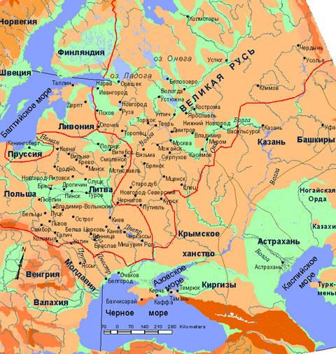
объединение русских земель
Василия III называли «последним собирателем Русской земли», поскольку, продолжая политику своего отца по укреплению и централизации Русского государства, он настойчиво и неуклонно подчинял российские земли власти Московского князя.
В последние годы его правления Русь представляла собой единое государство. При Василии III к Москве были присоединены Псков (1510 г.), Волоцкий удел (1513 г.), Рязанское (1521 г.) и Новгород-Северское (1522 г.) княжества.

Slide 4
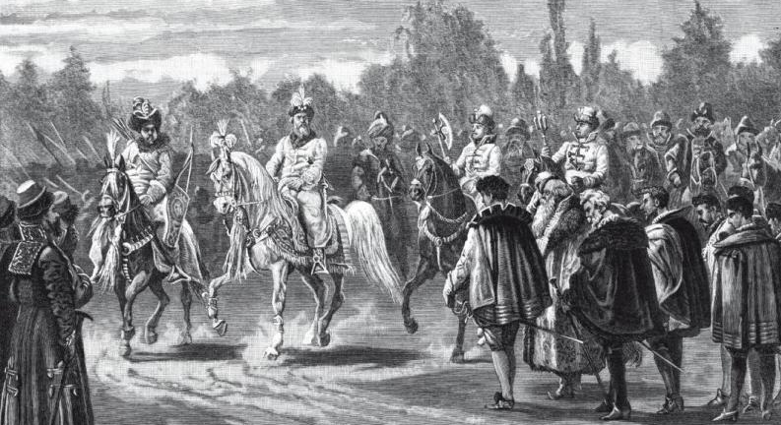
присоединение пскова
К началу XVI в. Псков фактически утратил свою независимость, но пока сохранял старые, вечевые порядки. Новый великий князь Василий III решил, что пришло время покончить с остатками самостоятельности Пскова.
В 1509 г. в Псков был послан наместник — князь Иван Михайлович Репня-Оболенский. Новый наместник отказался признавать псковские законы и не считался с вече. Поведение Репни удивило и встревожило псковичей, особенно посадников и бояр. Они решили жаловаться на него великому князю. Василий III в это время приехал в Новгород и
узнав, что великий князь в Новгороде посадники и бояре жаловались на Репню-Оболенского, обвиняя его в нарушении псковских законов и обычаев. Простые люди ехали жаловаться на притеснения со стороны бояр и посадников.
Когда наступил день 6 января 1510 г., псковских посадников и бояр пригласили в кремль, в Грановитую палату. Великий князь требовал уничтожения псковского веча и должности посадников и распространения на Псковскую землю московской системы управления. Это означало
присоединение Псковской земли к Москве. Собранные в новгородской Грановитой палате посадники и бояре вынуждены были принять требование московского государя.

Slide 5
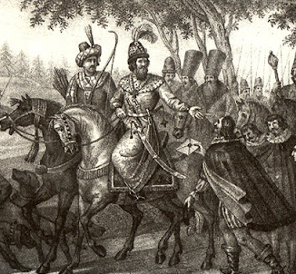
присоединение рязани и смоленска
В 1512 году Василий III начал брать Смоленск.
Присоединение Смоленска при Василии 3 стало самым крупным внешнеполитическим успехов Московского княжества в годы его правления. Город был взят с третьей попытки, но продвинуться дальше к Витебску у великого князя не получилось.
Также к единому Русскому государству было присоединено Рязанское княжество в 1521 году. Последним оппозиционным единовластию московского государя регионом Восточной Руси оставалось Рязанское княжество, правители которого тоже носили титул великих князей.

Slide 6
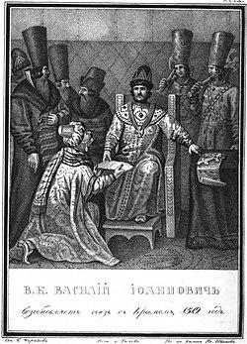
война с крымскими татарами
Западную политику Василия III, основной пик развития которой пришелся на 1512-1524 годы, можно в целом оценить как успешную. Войны были выиграны, территории присоединены, у политических интриганов ничего не вышло. Возникновение же ментальной пропасти между Россией и Европой оценивается по-разному. Развивать эту тему — значит вступать на скользкий путь вкусовщины, путь мутных споров о том, что правильно для России, а что нет. И Русь, и Крым стремились подчинить себе поволжские ханства. Пользуясь соперничеством Москвы и Литвы, крымцы сулили помощь то одному, то другому государству и брали подарки («поминки») с обоих. Эта дань не предотвращала их опустошительных набегов. С 1480 г. они систематически разоряли польско-литовские, а с 1507-го и русские земли и уводили десятки тысяч пленных, которых продавали в рабство на восточных базарах. С 1551 по 1679 г. на Руси собирался даже особый налог для выкупа пленных, в основном из Крыма — «полоняничные деньги».

Slide 7
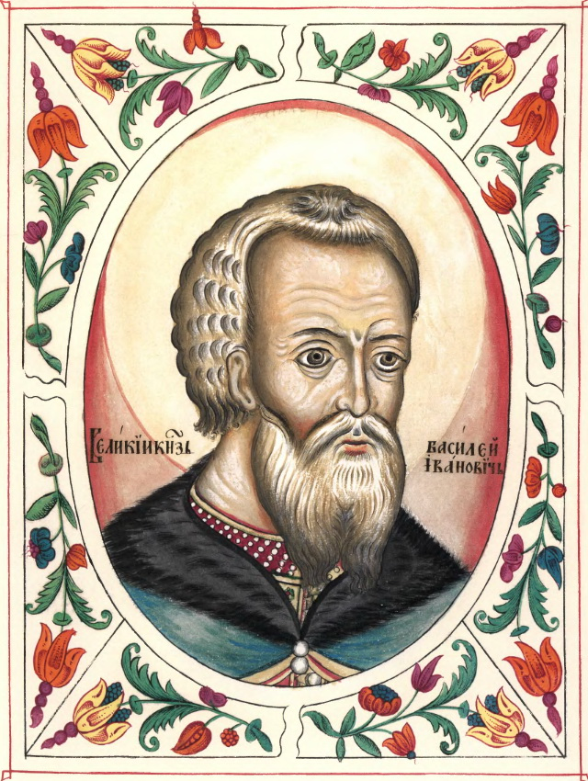
отмена удельной системы
Особенностей феодальной раздробленности XII-XV веков было существование уделов – наследственных владений князей из династии Рюриковичей. Объединение земель вокруг Москвы началось около 1300 года и завершилось в первой трети XVI века. В основном этот процесс произошёл при великом князе Иване III, который правил с 1462 по 1505 годы. Однако, при его сыне Василии III и внуке Иване IV, также были ликвидированы некоторые уделы:
• Псковская земля – 1510 год;
• Рязанское княжество – 1521 год;
• Старицкое княжество. Существовало с 1519 по 1567 годы;
• Угличское княжество. С 1584 по 1591 годы его правителем считался юный Дмитрий – младший сын Ивана IV. После его смерти удельная система была ликвидирована.

Slide 8
источники
Алексеев, Ю.Г. Государь всея Руси / Ю.Г. Алексеев - М.: Наука, 1991. – 189 с.
Борисов, Н.С. Политика Московских князей (конец XIII – первая половина XIV в.) / Н.С. Борисов. – М.: МГУ, 1999. - 391 с.
На престол вступил Василий III . - Текст: электронный // Президентская библиотека: управление делами Президента Российской Федерации: интернет-портал. URL: https://www.prlib.ru/history/619666 (дата обращения: 08.10..2024)
Присоединение Пскова к Русскому централизованному государству. - Текст: электронный // Централизованная библиотечная система города Пскова: интернет-портал. URL: https://bibliopskov.ru/pskov1510.htm (дата обращения 08.10.2024)
Сахаров, А.Н. Образование и развитие российского государства в XIV-XVII вв. / А.Н. Сахаров. – М. : Высшая школа, 1969. – 224 с.
Скрынников, Р.Г. Иван III / Р. Г. Скрынников. – М. :АСТ; АСТ-Москва, 2006. – 285 с.
Тихомиров, М.Н. Российское государство XV-XVII вв. / М.Н. Тихомиров – М. : Наука, 1973. – 422 с.
Филюшкин А.И Василий III / А. И. Филюшкин - М. : Молодая Гвардия, 2010 - 352 с.

Slide 9
СПАСИБО За
внимание!!!

